Slide 1

Управление образования администрации Починковского муниципального округа
Развитие математического и естественно-научного образования в Починковском муниципальном округе до 2030 года.
Проблемы. Задачи.
Бацина Елена Александровна, заведующий районного информационно-диагностического кабинета

Slide 2
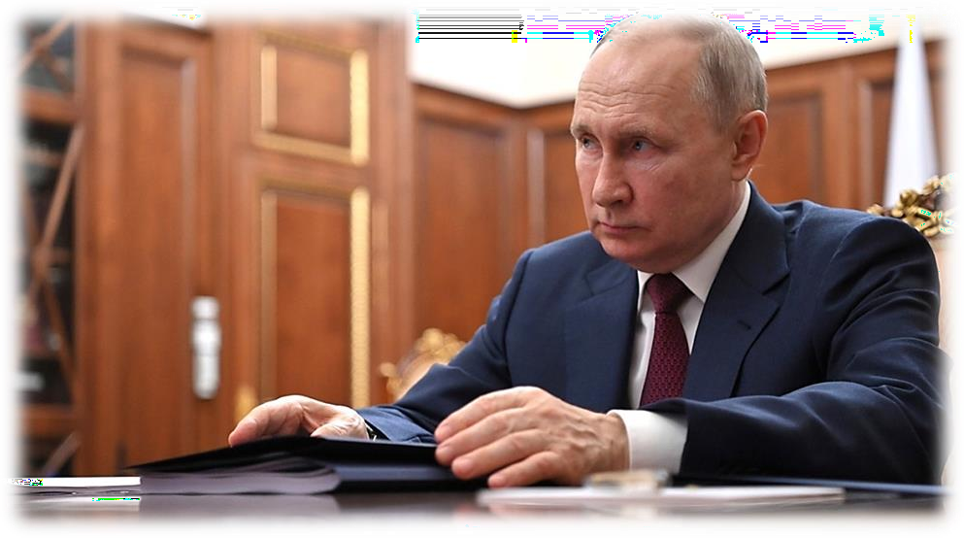

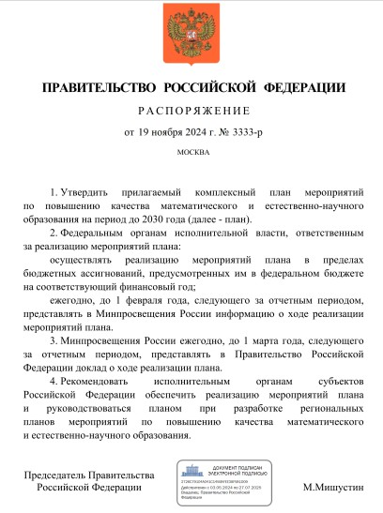
Качество естественно-математического образования – основа технологического лидерства страны
Распоряжение правительства
Российской Федерации от 19.11.2024 г. №3333-р
Обеспечить включение в национальный проект «Молодёжь и дети» мероприятий, направленных на повышение качества преподавания математики, физики, химии и биологии в общеобразовательных и профессиональных образовательных организациях

Slide 3






Мероприятия комплексного плана
Модернизация содержания учебных предметов
Повышение качества подготовки учителей математики и естественно-научных предметов и устранение дефицита таких учителей в общеобразовательных организациях
Содействие профессиональному самоопределению обучающихся
Организация учебно-методического обеспечения преподавания математики и естественно-научных предметов
Совершенствование системы управления качеством образования по учебным предметам "Математика", "Физика", "Химия" и "Биология«, «Информатика»
Совершенствование преподавания учебных предметов "Математика", "Физика", "Химия" и "Биология" ,»Информатика»

Slide 4
Приказ Министерства образования и науки Нижегородской области от 05.03.2025 № 316-01-63-492/25 «Об утверждении плана мероприятий по повышению качества математического и естественно-научного образования на период до 2030 года в Нижегородской области»
Показатели реализации плана
Увеличена до 35% доля обучающихся, выбравших единый государственный экзамен по профильной математике и естественно-научным предметам
Обеспечено повышение квалификации на базе ведущих классических, инженерно-технологических образовательных организаций высшего образования и научных организаций, в том числе в форме стажировок, работающих в системе общего и среднего профессионального образования не менее 10% учителей (преподавателей) математики, физики, химии и биологии
Увеличена до 20 % доля учителей математики, физики, химии и биологии в возрасте до 35 лет (по сравнению с 2023 годом)

Slide 5
Приказ управления образования администрации Починковского муниципального округа от 30.02.2025 № 270
«Об организации работы по повышению качества математического и естественно-научного образования на период до 2030 года в общеобразовательных организациях Починковского муниципального округа»
Задачи плана мероприятий по повышению качества математического и естественно- научного образования на период до 2030 года
Повышение качества преподавания математики и естественно-научных предметов в общеобразовательных организациях округа
Повышение качества подготовки учителей математики, информатики и естественно-научных предметов

Slide 6
Сеть общеобразовательных организаций Починковского муниципального округа
Средние школы:
МБОУ Арзинская СШ
МБОУ Газопроводская СШ
МБОУ Дивеев-Усадская СШ
МБОУ Кочкуровская СШ
МБОУ Никитинская СШ
МБОУ Пеля-Хованская СШ
МБОУ Починковская СШ
МБОУ Ризоватовская СШ
МБОУ Ужовская СШ
Из них :
в 2 нет 11 классов
в 2 по 1 выпускнику
в 1 выпускник-экстерн (обучающйся не этой школы)
Основные школы:
МБОУ Мадаевская ОШ
МБОУ Байковская ОШ
Филиалы :
Филиал МБОУ Никитинской СШ-Шагаевская ОШ
Филиал МБОУ Ужовской СШ-Ильинская ОШ
Филиал МБОУ Ризоватовской СШ-Пузско-Слободская ОШ

Slide 7
Выбор предметов ГИА 11 в 2025 году
+5
+1
+4
+9
+1

Slide 8

Выбор предмета «Математика» ПУ в 2025 году
из 71
31
Сдавали ЕГЭ
по математике ПУ
6
25
Изучали на базовом уровне
Изучали на углубленном уровне
7 человек изучали на углубленном уровне – сдавали базовую математику

Slide 9
Выбор предмета «Математика» ПУ в 2025 году
Округ – 44%

Slide 10
Преемственность выбора по предмету «Информатика» в 2025 году
из 71
15
Сдавали ЕГЭ
по информатике
5
Изучали на углубленном уровне
14
Сдавали ОГЭ
по информатике в 2023 году
2
Сдавали информатику впервые
10 человек изучали на базовом уровне

Slide 11
Выбор предмета «Информатика» в 2025 году
Округ – 19,7%

Slide 12
Преемственность выбора по предмету «Биология» в 2025 году
из 71
15
Сдавали ЕГЭ
по биологии
11
Изучали на углубленном уровне
14
1
Сдавали ОГЭ
по биологии в 2023 году
Сдавал биологию впервые
4 изучали на базовом уровне

Slide 13
Выбор предмета «Биология» в 2025 году
Округ – 21%

Slide 14
Преемственность выбора по предмету «Физика» в 2025 году
из 71
13
12
Сдавали ЕГЭ
по физике
Изучали на углубленном уровне
7
6
Сдавали ОГЭ
по физике в 2023 году
Сдавали физику впервые
1 изучал на базовом уровне

Slide 15
Выбор предмета «Физика» в 2025 году
Округ – 18,3%

Slide 16
Преемственность выбора по предмету «Химия» в 2025 году
из 71
12
11
Сдавали ЕГЭ
по химии
Изучали на углубленном уровне
10
2
Сдавали ОГЭ
по химии в 2023 году
Сдавали химию впервые
1 изучал на базовом уровне

Slide 17
Выбор предмета «Химия» в 2025 году
Округ – 17 %

Slide 18
Выбор предметов математического и естественно-научного циклов в 2025 году
Округ – 67,6 %

Slide 19
Выбор одного и того же предмета ГИА 9 в 2023 г. и ГИА 11 в 2025

Slide 20
Динамика выбора предметов в 2023,2024,2025 годах
ОО | Математика ПУ |  |  | Физика |  |  | Биология |  |  | Химия |  |  | Информатика
 | 2023 | 2024 | 2025 | 2023 | 2024 | 2025 | 2023 | 2024 | 2025 | 2023 | 2024 | 2025 | 2023 | 2024 | 2025
МБОУ Арзинская СШ | - | 0 | 0 | - | 0 | 0 | - | 0 | 0 | - | 0 | 0 | - | 0 | 0
МБОУ Газопроводская СШ | 82% | 47% | 75% | 36 % | 6% | 19% | 18% | 18% | 6,3% | 18% | 12% | 6,3 % | 18% | 35% | 44%
МБОУ Дивеев-Усадская СШ | 0 | - | - | 0 | - | - | 0 | - | - | 0 | - | - | 0 | - | -
МБОУ Кочкуровская СШ | 25% | 0 | 0 | 0 | 0 | 0 | 75% | 67% | 0 | 0 | 0 | 0 | 0 | 0 | 0
МБОУ Наруксовская СШ | 50% | 0 | - | 33,3 % | 0 | - | 33,3% | 50% | - | 0 | 50% | - | 17% | 0 | -
МБОУ Никитинская СШ | 50% | 0 | 67% | 25% | 0 | 33% | 75% | 100% | 0 | 75% | 0 | 0 | 25% | 0 | 67%
МБОУ Пеля-Хованская СШ | 100% | 75% | 0 | 0 | 0 | 0 | 0 | 0 | 0 | 0 | 0 | 0 | 0 | 50% | 100%
МБОУ Починковская СШ | 39% | 67% | 28% | 26% | 30 % | 13% | 13% | 10% | 33% | 13% | 3% | 25% | 13% | 43% | 13%
МБОУ Ризоватовская СШ | 0 | 0 | 0 | 0 | 0 | 0 | 0 | 0 | 100% | 0 | 0 | 100% | 0 | 0 | 0
МБОУ Ужовская СШ | 89% | 75% | 86% | 55% | 25% | 57% | 0 | 0 | 0 | 11% | 0 | 0 | 0 | 25% | 0
Округ | 55,7% | 54% | 44% | 29,5% | 17% | 18% | 21,3% | 16% | 21% | 14,8% | 6% | 17% | 11,5% | 33,3% | 21%

Slide 21
Средний балл ГИА 11 по уровню обучения

Slide 22
Профильные предпрофессиональные классы
МБОУ Починковская СШ-аграрно-технологический,
IT-класс, инженерно-технологический
МБОУ Газопроводская СШ-инженерно-технологический
МБОУ Ужовская СШ-IT-класс
МБОУ Кочкуровская СШ-IT-класс
МБОУ Наруксовская СШ-IT-класс
МБОУ Мадаевская ОШ-IT-класс

Slide 23
Не выбирают предметы
«Математика» ПУ
«Информатика»

Slide 24
Не выбирают предметы
«Биология»
«Химия»

Slide 25
Не выбирают предметы
«Физика»

Slide 26
ГИА 9
Из 15 школ
Информатика-все школы(143 человека)
Биология-10 школ (43 человека)
Химия-4 школы (19 человек)
Физика- 4 школы (13 человек)

Slide 27













Центры повышения непрерывного мастерства педагогов

